Slide 1
بنام خدا

Slide 2

عنوان درس: هزينه‌ها در كوتاه‌مدت:
هزينه ثابت كل: TFC
هزينه متغير كل: TVC
هزينه كل: TC
TC=TFC+TVC

Slide 3
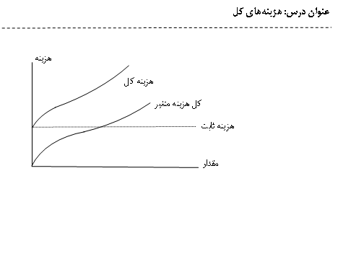

Slide 4
عنوان درس: اقتصاد خرد – هزينه‌هاي متوسط
مي‌دانيم
AC: هزينه متوسط
AFC : هزينه ثابت متوسط
AVC : هزينه متغير متوسط

Slide 5
عنوان درس: هزينه نهايي
هزينه نهايي: تغيير در هزينه كل به ازاء يك واحد تغيير در مقدار توليد
MC شيب منحني هزينه كل و شيب منحني هزينه متغير كل مي‌باشد

Slide 6
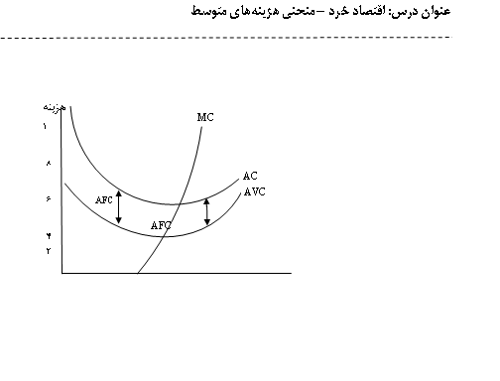

Slide 7
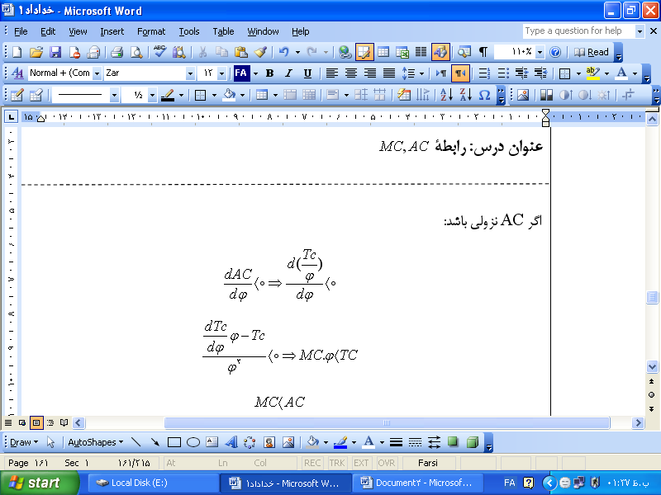

Slide 8
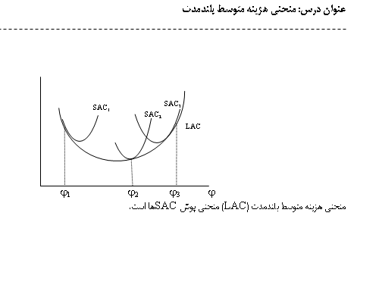

Slide 9
عنوان درس: انواع بازده نسبت به مقياس
بازده ثابت به مقياس
بازده كاهنده به مقياس
بازده فزاينده به مقياس

Slide 10
عنوان درس: بازده ثابت به مقياس
تابع توليد
- بازده ثابت به مقياس
- بازده فزاينده به مقياس
- بازده كاهنده به مقياس

Slide 11
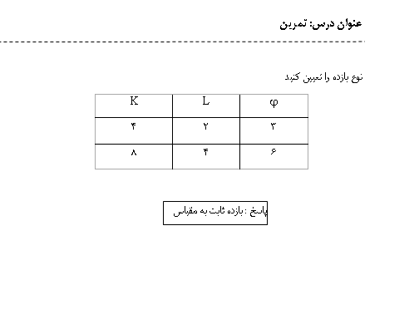

Slide 12
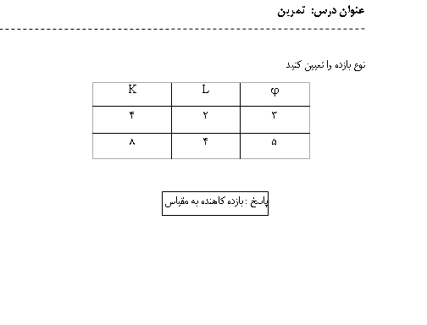

Slide 13
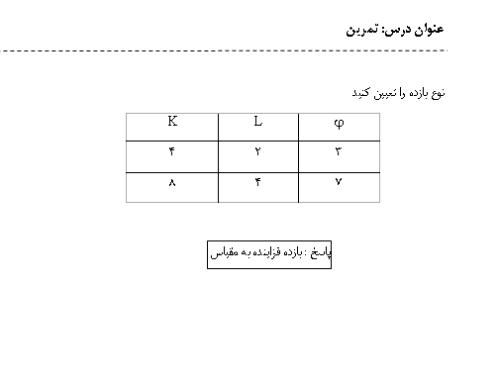

Slide 14
عنوان درس: تمرين
چرا شكاف AC و AVC با افزايش توليد كم مي‌شود
الف- چون AC كاهنده است
ب- چون AVC كاهنده است
ج – چون AFC كاهنده است
د- چون AFC فزاينده است

Slide 15
عنوان درس: تمرين
در سمت چپ نقطه مي‌نيمم AC
الف -
ب -
ج -
د -

Slide 16
عنوان درس: تمرين
نزولي بودن AC و MC به چه چيزي اشاره دارد؟
الف – بازده كاهنده به مقياس
ب- بازده نزولي
ج – بازده ثابت به مقياس
د- بازده فزاينده به مقياس

Slide 17
بازار رقابت كامل
تعريف بازار رقابت كامل
تعداد زيادي خريدار و فروشنده كه بر قيمت تاثير ندارند
كالاي همه شركتها مشابه است
آزادي تحرك عوامل توليد
اطلاعات كامل

Slide 18
حداكثر كردن سود
روش اول
- استفاده از منحني‌هاي درآمد كل و هزينه كل
هزينه كل – درآمد كل = سود
- بنگاه در سطحي توليد مي‌كند كه شكاف بين درآمد كل و هزينه كل حداكثر سود
روش دوم
استفاده از منحني‌هاي AC ، MC و P

Slide 19
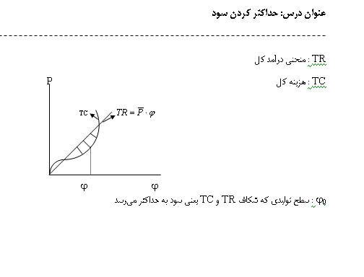

Slide 20
عنوان درس: حداكثر كردن سود
روش دوم: درآمد نهايي و هزينه نهايي

Slide 21
عنوان درس: حداكثر كردن سود
روش دوم:
قاعده تصميم‌گيري: سطح توليد تا جايي افزايش مي‌يابد كه عايدي محصول جديد (P) بيشتر از هزينه آن (MC) باشد و در سطح توليدي كه P=MC شود توليد ديگر افزايش نمي‌يابد

Slide 22
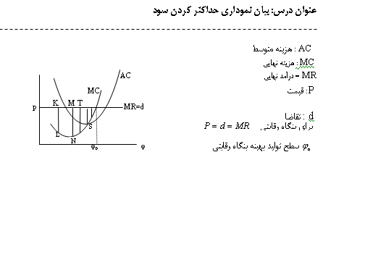

Slide 23
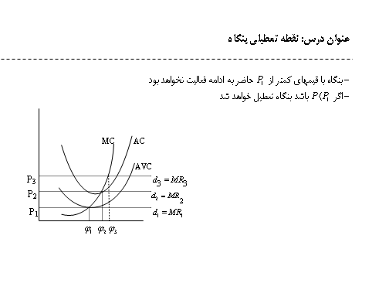

Slide 24
عنوان درس: تمرين
در شكل قبل اگر قيمت برابر باشد آنگاه
الف – بنگاه ضرر مي‌كند
ب- بنگاه معادل TFC ضرر مي‌كند
ج – بنگاه در نقطه سر به بر خواهد بود
د- بنگاه سود مي‌برد

Slide 25
عنوان درس: تمرين
اگر براي يك بنگاه رقابتي در اين صورت بنگاه ...
الف – توليد را متوقف مي‌كند
ب- سود مي‌برد
ج – به اندازه TFC ضرر مي‌كند
د- به ميزان كمتر از TFC ضرر مي‌كند

Slide 26
عنوان درس: منحني عرضه كوتاه‌مدت بنگاه
شكل منحني عرضه تعريف منحني عرضه را بيان نمائيد
- قسمت صعودي منحني MC كه بالاتر از MinAVC است منحني عرضه بنگاه رقابتي است

Slide 27
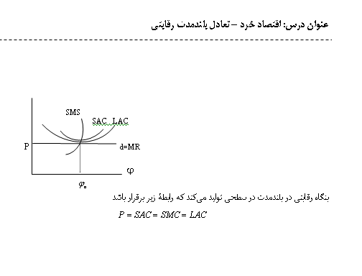

Slide 28
مزاياي رقابت كامل
- هر بنگاه در بلندمدت در بهترين سطح توليد فعاليت مي‌كند
- بنگاهها كارا مي‌باشند
- دسترسي به كالاها و خدمات زياد است
- قيمت در كمترين مقدار ممكن است

Slide 29
نواقص و محدوديتهاي بازار رقابتي
بنگاهها كوچك هستند و تحقيق و توسعه در اين بنگاهها كمتر صورت مي‌گيرد
اگر پي‌آمد خارجي وجود داشته باشد بازار رقابت كامل منابع را به طور بهينه تخصيص نمي‌دهد
بازار رقابت نسبت به توزيع درآمد حساس نمي‌باشد

Slide 30
عنوان درس: منحني عرضه بلندمدت
منحني عرضه بلندمدت:
در صنايع با هزينه ثابت افقي است
در صنايع با هزينه كاهنده نزولي است
در صنايع با هزينه فزاينده صعودي است

